Slide 1
设计进展
张俊嵩
3-4

Slide 2
开会讨论MDI和加速器段的接口的讨论。2月29日
结论：
lumical需要增加位置监测结构，需要后续考虑采用什么传感器实现，什么样的空间结构可以实现；
下周继续这个问题和侯老师讨论。

Slide 3
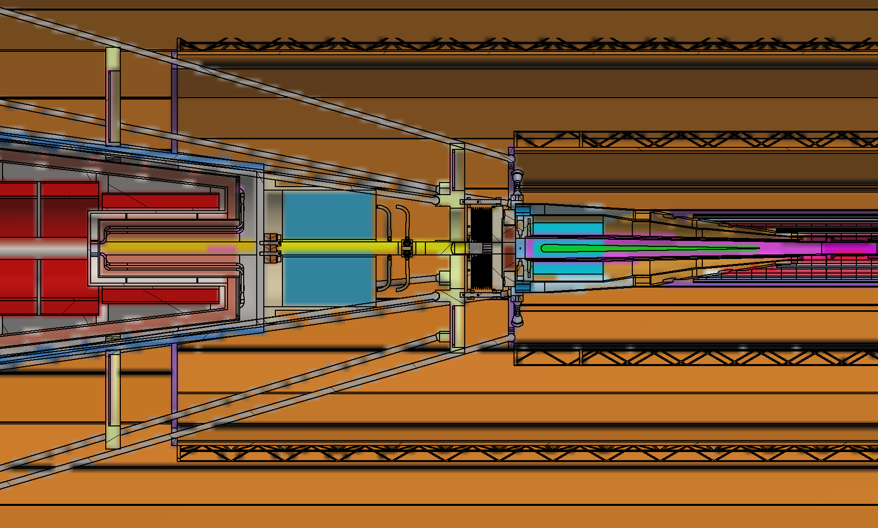
将王海静的加速器端模型加入到探测器的总图。更新了lumical的模型在总的模型里

Slide 4
Thanks

